Slide 1
优化小工具使用说明
作者：焦连鑫
Tel:18601105814
Email:18601105814@163.com

Slide 2
主要框架
GSM相关
TD-LTE相关
其它小工具

Slide 3
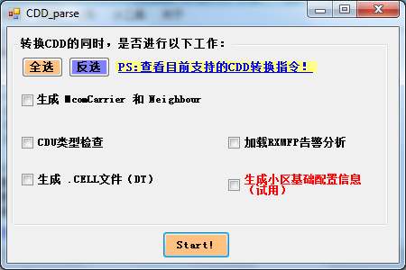
GSM相关模块
一.CDD相关功能
1.CDD转换：
（1）目前CDD转换已支持大部分常用指令，且集成了多个CDD转换相关功能，如：Mcom Carrier 和Neighbor的转换、CDU类型检查、加载RXMFP告警分析、生成.CEL文件、生成小区基础配置信息。上述功能，都可以在转换CDD时一起生成。

Slide 4
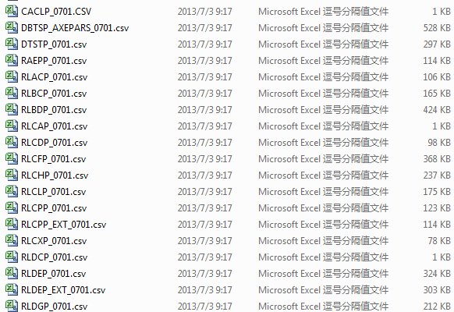
GSM相关模块
一.CDD相关功能
1.CDD转换：
（2）CDD文件转结果如图，生成文件全部以CDD指令加CDD时间命名，方便查看。（以后会根据不同需要，做相应的数据合并，更加方便查看数据信息）

Slide 5
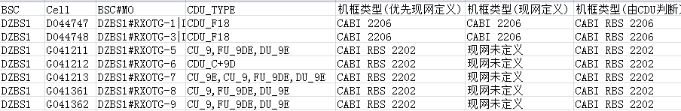
GSM相关模块
一.CDD相关功能
1.CDD转换：
（3）CDU类型检查生成结果，如下图：

Slide 6
GSM相关模块
一.CDD相关功能
1.CDD转换：
（4）小区基础配置信息文件生成结果，如下：

Slide 7
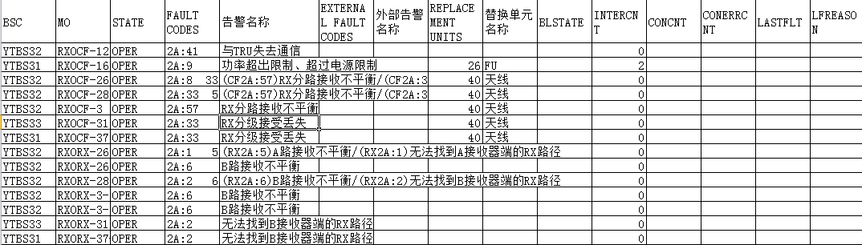
GSM相关模块
一.CDD相关功能
1.CDD转换：
（5）加载RXMFP告警分析生成结果，如下：如果转CDD的时候勾选，即可在RXMFP_FAULT_CODES这个文件中包含如下信息。

Slide 8
GSM相关模块
一.CDD相关功能
1.CDD转换：
（5）.CEL文件生成结果，如下：

Slide 9
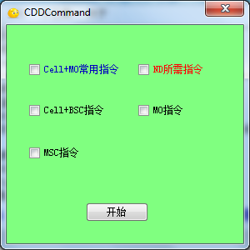
GSM相关模块
一.CDD相关功能
2.生成CDD脚本模板：
通过这个功能，可以帮助大家生成相关的CDD指令脚本文件，根据需要进行相应的勾选即可。（ps:可能不完整，根据个人以往经验制作，如有问题，欢迎您的反馈！）

Slide 10
GSM相关模块
一.CDD相关功能
3.CDDlog的格式调整：
通过这个功能，可以帮助大家把有问题的CDDlog进行调整，使其能够能过其它CDD转换软件（如“小蜜蜂”）进行转换。（PS:使用本工具进行CDD转换时，不需要进行此操作）

Slide 11
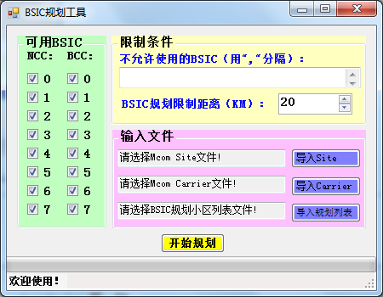
GSM相关模块
二.BSIC规划
1.导入数据准备：
使用BSIC规划功能时，需要准备好标准格式的Mcom Site 和Mcom Carrier文件，及 BSIC规划小区列表文件（此文件仅包括一列小区名即可）

Slide 12
GSM相关模块
二.BSIC规划
2.限制条件：
限制条件分两类，一类为可用BCC,NCC的选择，另一类为具体详细不可用BSIC的限制（不可用BSIC较多时，用“,”间隔），及距离限制（默认：20KM）。

Slide 13

GSM相关模块
二.BSIC规划
3.BSIC规划结果：
BSIC规划结束后，会在Mcom Site存放目录下（会自动打开），生成目录Bsic Plan Result，在该目录内存放两个文件，分别为规划结果、修改规划的BSIC后的Mcom Carrier文件。

Slide 14
GSM相关模块
三.同BCCH同BSIC检查
1.导入文件准备：
使用同BCCH同BSIC检查功能时，需要准备好标准格式的Mcom Site 和Mcom Carrier文件 （ps:就是正常使用MCOM文件，与BSIC规划时的模板文件相同）
2.建议：
尽量保证Mcom Site 和Carriier文件中的小区信息一致。（不一致的时候，会有相应提示）

Slide 15
GSM相关模块
四.Tems .CEL文件制作
1.导入文件准备：
使用.CEL文件制作功能时，需要准备好标准格式的Mcom Site、Mcom Carrier和Mcom Neighbor件 （ps:Neighbor文件可以没有，但如果没有就不会生成带有邻区的.CEL文件）
2.生成的.CEL文件介绍：
生在的.CEL文件中，除了正常应包含的CELL,BCCH,BSIC,经纬度，方向角之外，包含TCH频点信息（来源于导入的Carrier文件）、邻区的LAC和CI（来源于Neighbor文件）。具有TCH频点信息与邻区信息的CEL文件，更有利于测试分析！

Slide 16
主要框架
GSM相关
TD-LTE相关
其它小工具

Slide 17
TD-LTE相关模块
一.KGET检查功能
本功能为作者为方便青岛TD-LTE项目一些检查工作而编写，具有局限性。有需要使用的可以先私下交流。

Slide 18
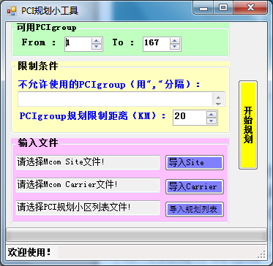
TD-LTE相关模块
二. PCI规划
1.导入数据准备：
使用PCI规划功能时，需要准备好标准格式的Mcom Site 和Mcom Carrier文件，及 PCI规划小区列表文件（此文件仅包括一列小区名即可）

